Slide 1


بسم الله الرحمن الرحيم
وزارة التعليم العالي والبحث العلمي
كلية الفجر للعلوم والتكنولوجيا
وحدة الإرشاد الاكاديمي
الإرشاد الأكاديمي
(كيف نهيئ أنفسنا للتعامل مع الطالب)
19/2/2018
محاضرات وحدة الإرشاد الأكاديمي
إعداد
أ. زينب محمد عثمان
مشرف وحدة الإرشاد

Slide 2

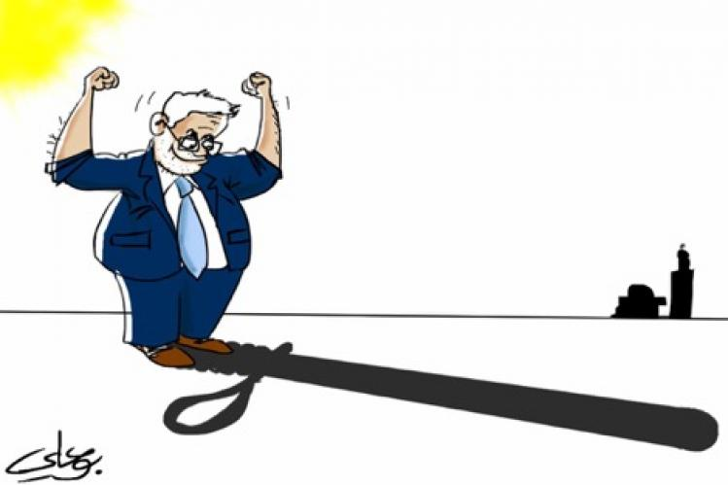
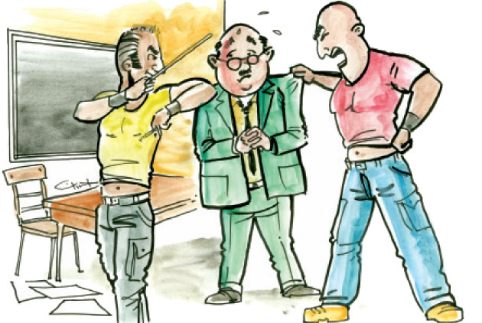
وضع الطالب فى مؤسساتنا الاكاديمية

Slide 3
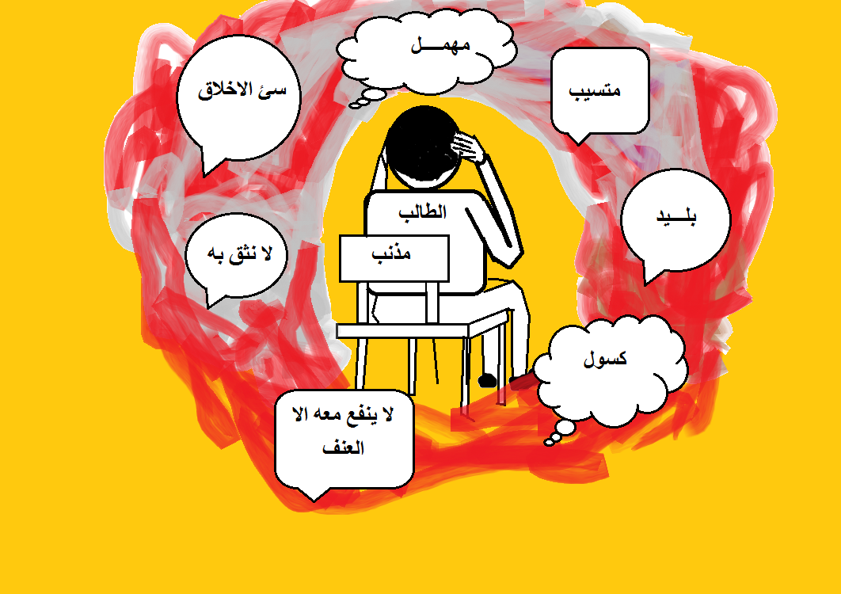
الافعال السلبية بمؤسسات التعليم العالي

Slide 4
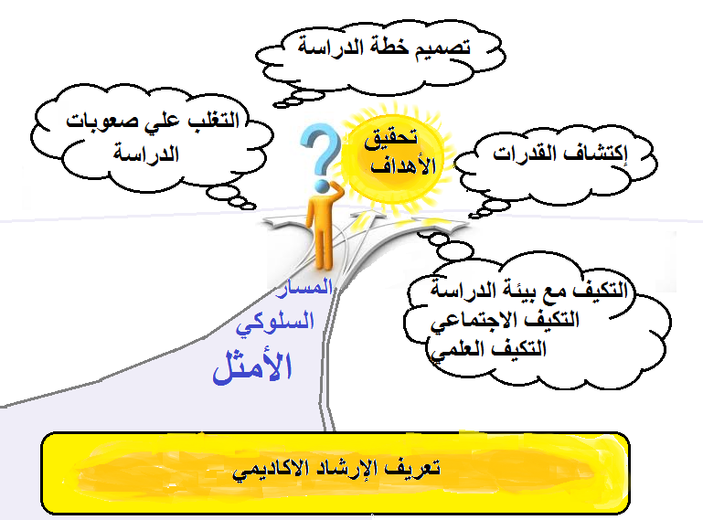
تعريف الإرشاد الاكاديمي:

Slide 5

من هو المرشد الأكاديمي؟
هو عضو هيئة التدريس الذي يقوم بإرشاد الطلاب ومساعدتهم فى حل مشاكلهم الاكاديمية وتحسين تحصيلهم العلمي.

Slide 6
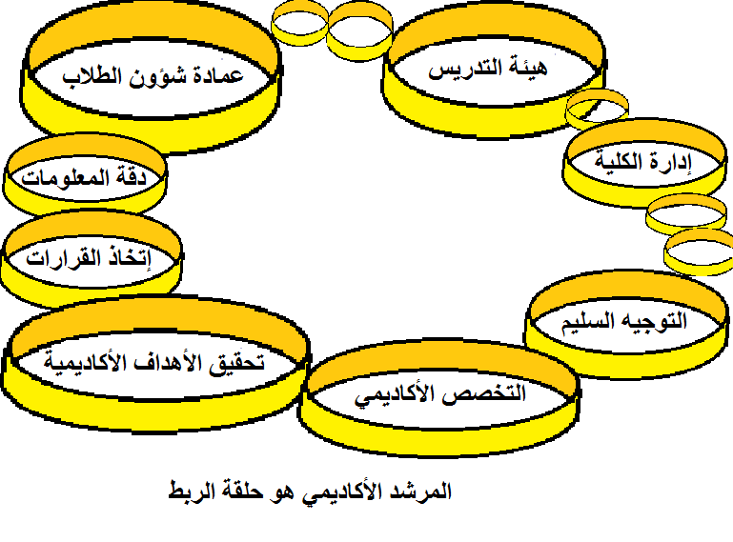

دور المرشد الاكاديمي:

Slide 7

مهارات المرشد الأكاديمي الناجح:

Slide 8
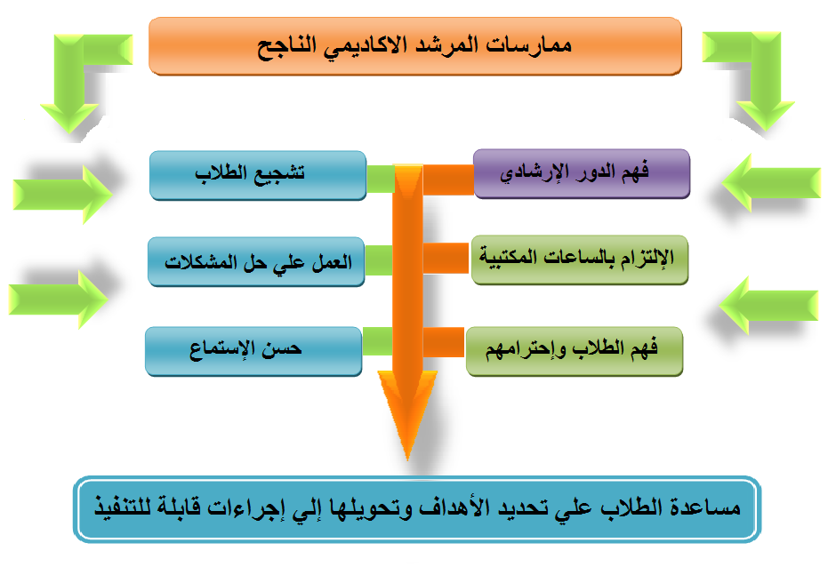
ممارسات المرشد الأكاديمي الناجح:

Slide 9
محددات عمل المرشد الاكاديمي:
لدى المرشد إجابات كافية لمعظم تساؤلات الطالب ولكن ليس كلها وفى حالة عدم توفر الإجابة لدى المرشد عليه أن :
يرشد الطالب إلى المصدر الذى يجد فيه المعلومة.
يطلب مهلة لإيجاد الإجابة من الجهة المعنية وتقديمها للطالب.
على المرشد تقديم النصيحة للطالب حول ما هو القرار الأفضل ؛ لكن تبقى المسؤولية على الطالب فهو الذي يتخذ القرار وليس المرشد.
لن يقوم المرشد بتجاوز لوائح الجامعة وأنظمتها لحل إشكال لدى الطالب لكنه يلتزم بالدفاع عن موقف الطالب ويسانده طالما كان محقا فى حدود العرف الجامعى.

Slide 10
ضوابط العلاقة بين الطالب والمرشد:
العلاقة الإرشادية بين المرشد والطالب تقوم علي أساس الاحترام المتبادل وتحكمها الضوابط التالية:
التزام المرشد بسرية المعلومات المتداولة بينهما، وعدم إعطائها بأي شكل إلا للجهات الرسمية المعنية فقط بما يخدم مصلحة الطالب.
عدم مناقشة أي معلومات حساسة بالنسبة للطالب عبر الهاتف أو البريد الالكتروني.
يكون المرشد على أتم الاستعداد لتحديد موعد للقاء الطالب على انفراد في حال وجود قضية ذات طابع شخصي حساس .
علاقة الطالب بالمرشد تحمل بعدا يجعل المرشد أكثر تفهماً وقرباً من الطالب؛ علاوة على الطبيعة المعتادة للعلاقة بين الطالب وعضو هيئة التدريس .
أن يقر الطالب بمجهودات المرشد الذي يبذلها من أجله، وأن يسلك سلوكاً حسناً في تعامله مع المرشد.

Slide 11
أدوات المرشد الأكاديمي الناجح:
التقويم الجامعي
نظم ولوائح
الخطة الدراسية
أدوات المرشد الاكاديمي الناجح
معلومات عن المهن التي ترتبط بتخصصات الطلاب
مهارات الإرشاد

Slide 12
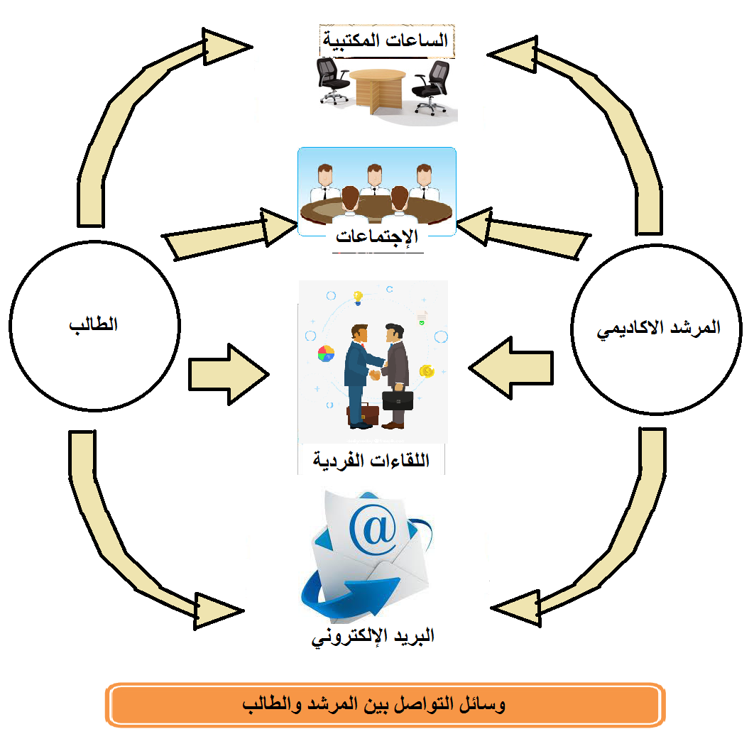
وسائل التواصل بين الطالب والمرشد :

Slide 13


المراجع
سلسلة الادلة الإرشادية
دليل الطالب
دليل هيئة التدريس

Slide 14

مناقشة
الختام

